Slide 1
Розгалуження в СКВ Git
Виконав студент групи ПІ-13-1 Крижанівський Марко

Slide 2
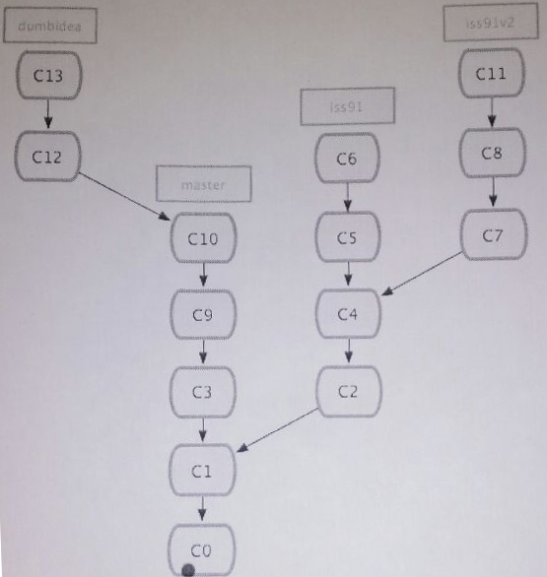
Завдання
Виконати створення гілок та комітів згідно представленої схеми

Slide 3
Створення репозиторію
Щоб почати роботу з git, спочатку створюємо новий репозиторій . Для цього переходимо в каталог з файлами проекту та командою “git init” створюємо локальний репозиторій в цій папці.

Slide 4
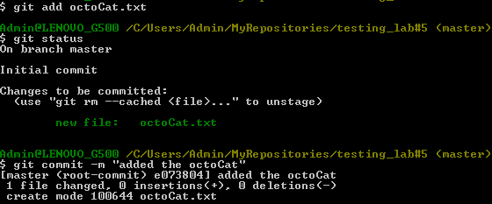
Створення коміту
Додаємо в папку репозиторію файл octoCat.txt
Індексуємо файл octoCat.txt командою git add octoCat.txt
Створюємо коміт стану репозиторію командою git commit з повідомленням “added the octoCat”
master
C1
C0
Поточна схема комітів

Slide 5
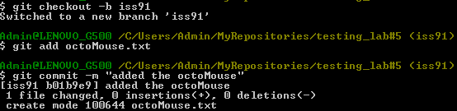
Створення гілки iss91
Створюємо нову гілку iss91 за допомогою команди git checkout –b iss91, та автоматично потрапляємо в цю гілку
Додаємо в репозиторій файл octoMouse.txt
Індексуємо цей файл та виконуємо коміт змін
master
Iss91
C2
C1
C0
Поточна схема комітів

Slide 6
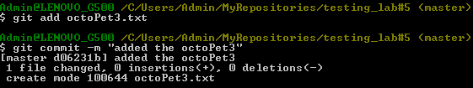
Коміт №3
Повертаємося на гілку master
Додаємо в репозиторій файл octoPet3.txt
Індексуємо цей файл та комітимо зміни
master
Iss91
Iss91v2
C3
C2
C1
C0
Поточна схема комітів

Slide 7
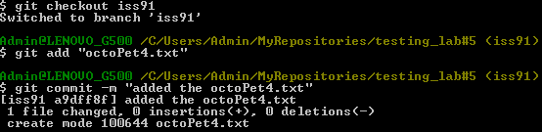
Коміт №4
Повертаємося на гілку iss91
Додаємо в репозиторій файл octoPet4.txt
Індексуємо цей файл та комітимо зміни
Iss91
Iss91v2
master
C4
C3
C2
C1
C0
Поточна схема комітів

Slide 8
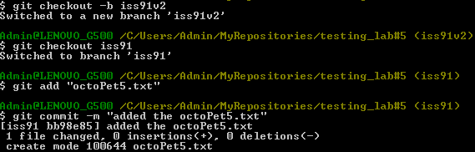
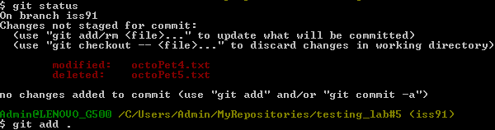
Коміти : № 5, 6
Створюємо нову гілку iss91v2
Повертаємося в гілку iss91
Додаємо в поточну гілку файл octoPet5.txt
Комітимо зміни в гілці
Комітимо видалення файлу octopet5, та зміну файлу octopet5
Iss91
Iss91v2
C6
C5
master
C4
C3
C2
C1
C0
Поточна схема комітів

Slide 9
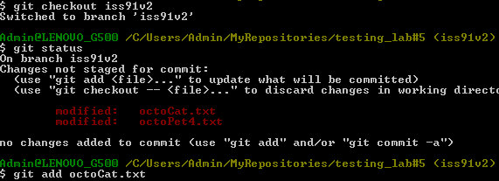

Коміти : № 7, 8
Переходимо в гілку iss91v2
Змінюємо вміст файлів octoCat.txt, octoPet4.txt
Комітимо зміну файлу octoCat.txt
Комітимо зміну файлу octoPet4.txt
Iss91
Iss91v2
C6
C8
C5
C7
master
C4
C3
C2
C1
C0
Поточна схема комітів

Slide 10


Коміти : № 9, 10
Переходимо в гілку master
Змінюємо вміст файлу octoCat.txt
Комітимо зміну файлу octoCat.txt
Перейменовуємо файл octoPet3.txt
Комітимо зміну файлу octoPet3txt
Iss91
Iss91v2
C6
C8
master
C10
C5
C7
C9
C4
C3
C2
C1
C0
Поточна схема комітів

Slide 11

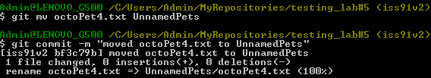
Коміт № 11
Переходимо в гілку iss91v2
Переміщаємо файл octoPet4.txt в папку UnnamedPets
Комітимо зміни
Iss91v2
C11
Iss91
C6
C8
master
C10
C5
C7
C9
C4
C3
C2
C1
C0
Поточна схема комітів

Slide 12
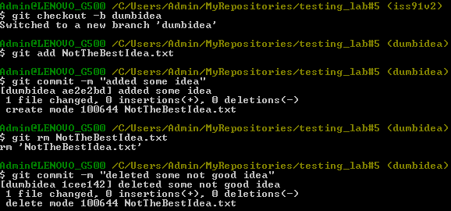
Коміти : № 12, 13
Створюємо гілку dumbidea
Створюємо файл NotTheBestIdea.txt
Індексуємо файл NotTheBestIdea.txt
Комітимо зміни
Видаляємо файл NotTheBestIdea.txt
Комітимо зміни
Поточна схема комітів
dumbidea
Iss91v2
C13
C11
Iss91
C12
C6
C8
master
C10
C5
C7
C9
C4
C3
C2
C1
C0

Slide 13
Кінцева Схема комітів
Iss91v2
dumbidea
C11
C13
Iss91
C6
C8
C12
master
C10
C5
C7
C9
C4
C3
C2
C1
C0

Slide 14
Кінець. Спасибі за увагу :)

